Slide 1
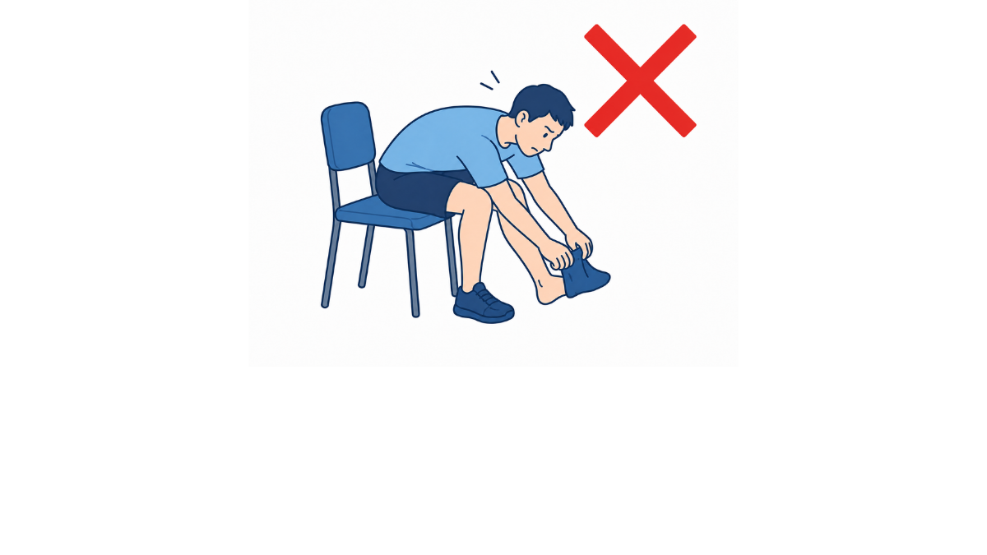
・前屈みになって靴下を履くことは脱臼リスクを高めるため危険です。
・リハビリの担当者に相談するか、靴下の着脱は家族へお願いしましょう。

